Slide 1


El archipiélago de San Blas, se extiende a lo largo de la costa norte del Istmo, al este del Canal de Panamá. 49 de sus islas pertenecen a los indios Guna que, desde 1925, cuentan con autoridades y leyes propias. 78 años después mantienen intactas sus costumbres ancestrales dándoles la oportunidad a los turistas de conocer un estilo de vida sencillo y de disfrutar la experiencia de pasar la noche en bohíos (pequeñas chozas).
Las playas rodeadas de arrecifes, algunos de los más antiguos del mundo, son propicias para practicar snorkeling, buceo y KAYAK. En el corazón de los pueblos indígenas las mujeres, que usan prendas adornadas con figuras geométricas de colores vivos, faldas largas, aros de oro en la nariz y collares, venden a los visitantes blusas hechas con molas; trozos de telas llamativas que se sobreponen y reflejan la cosmovisión de los Gunas y su vida espiritual
Creó: Jeremías
Para: mis pps
Música: Panameño, panameña vida mía

Slide 2
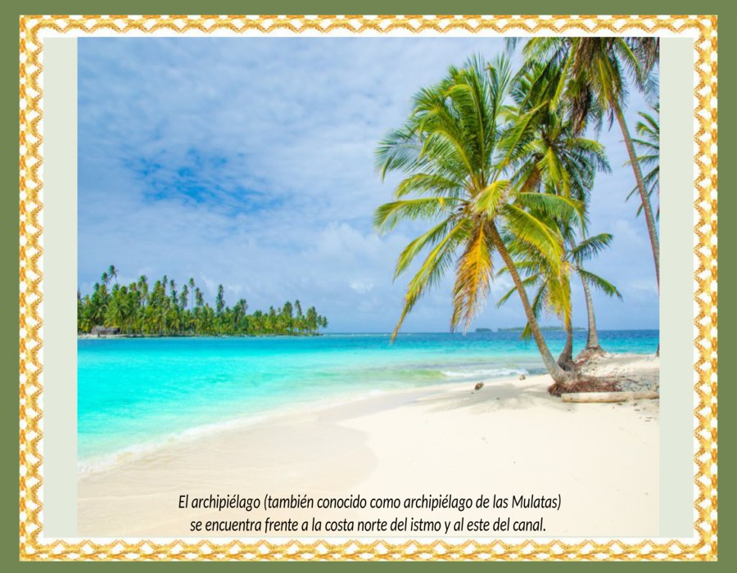

Slide 3
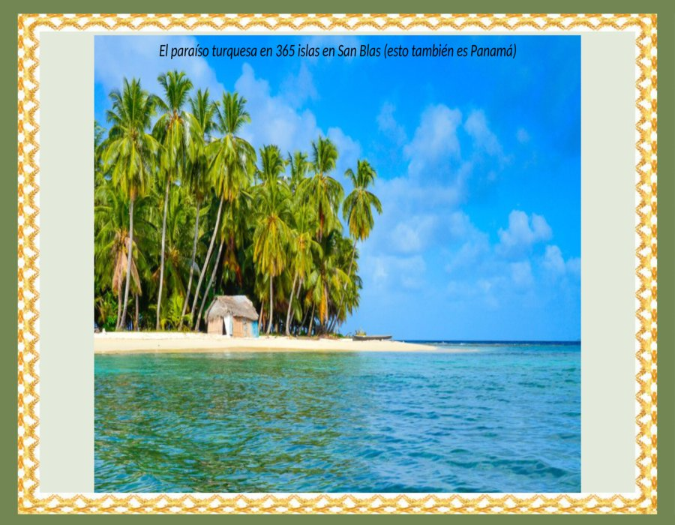

Slide 4
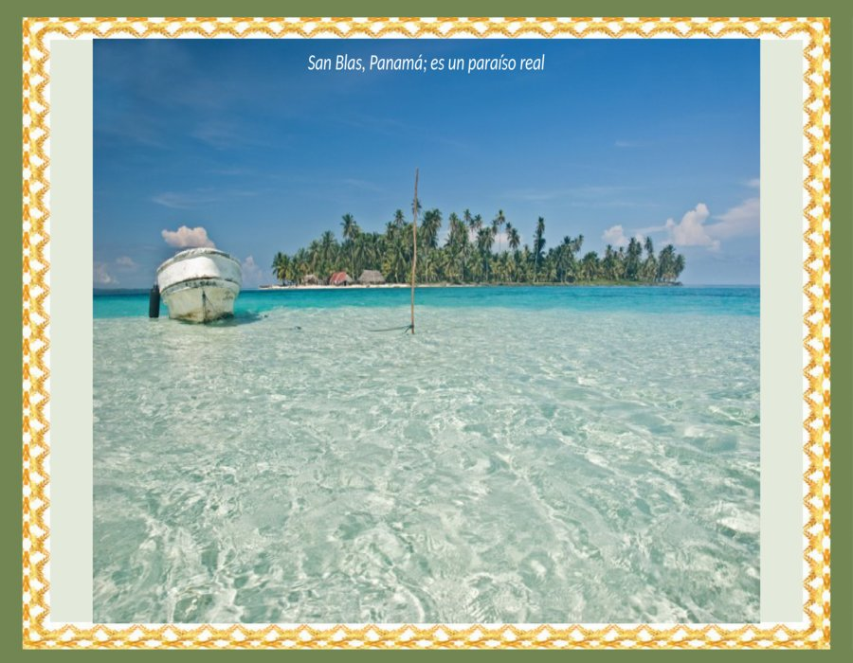

Slide 5
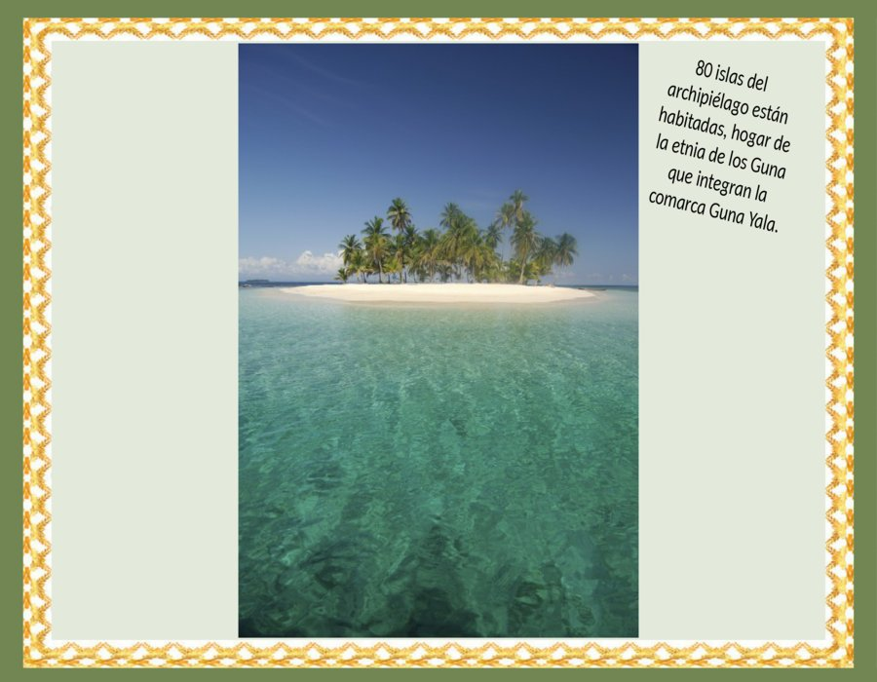

Slide 6
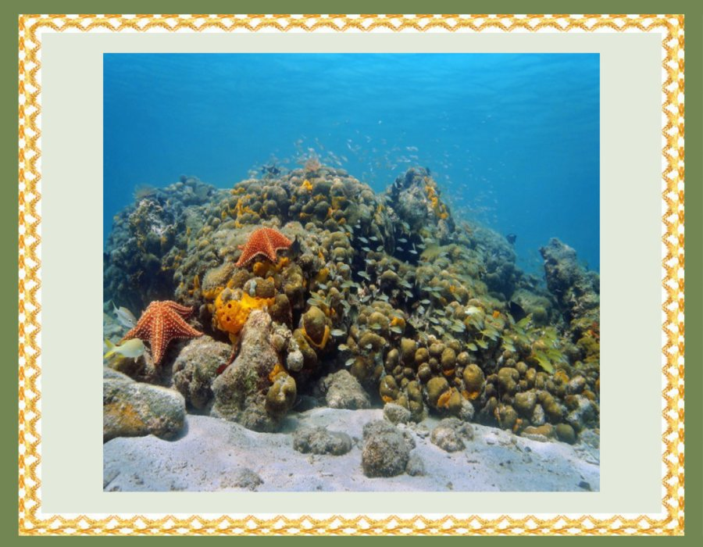

Slide 7
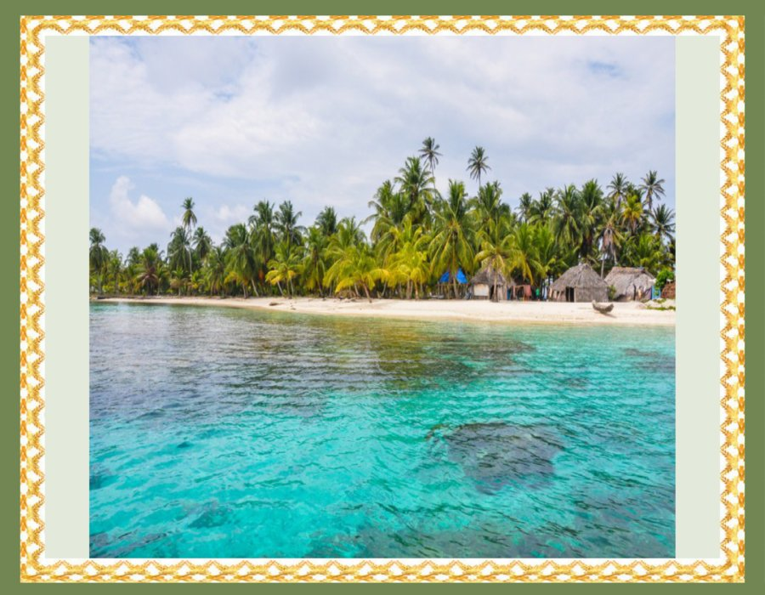

Slide 8
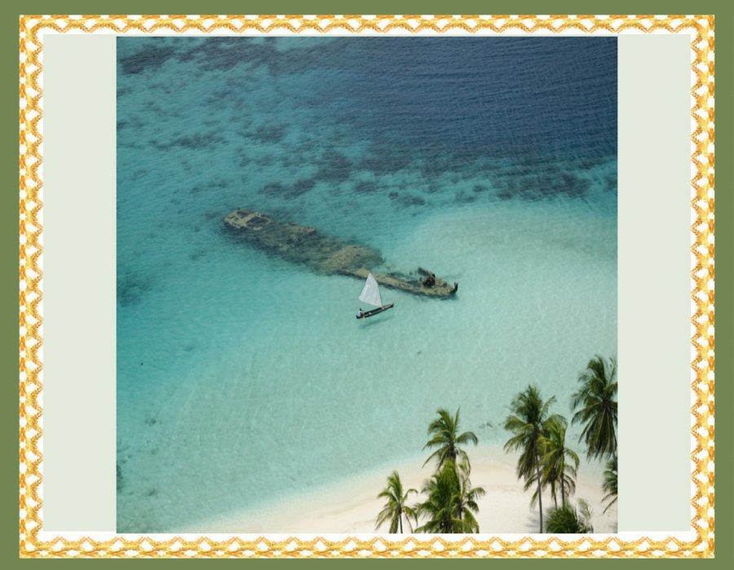

Slide 9
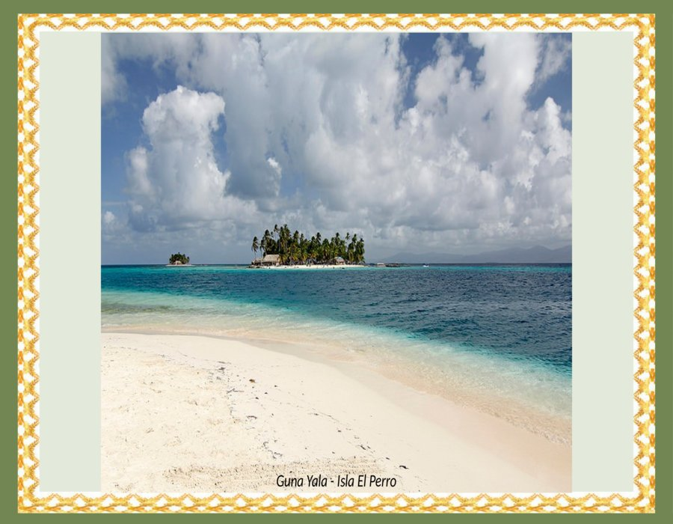

Slide 10
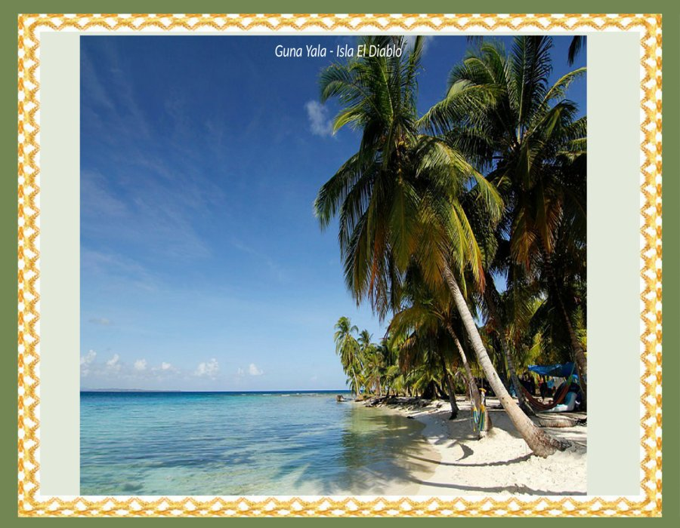

Slide 11
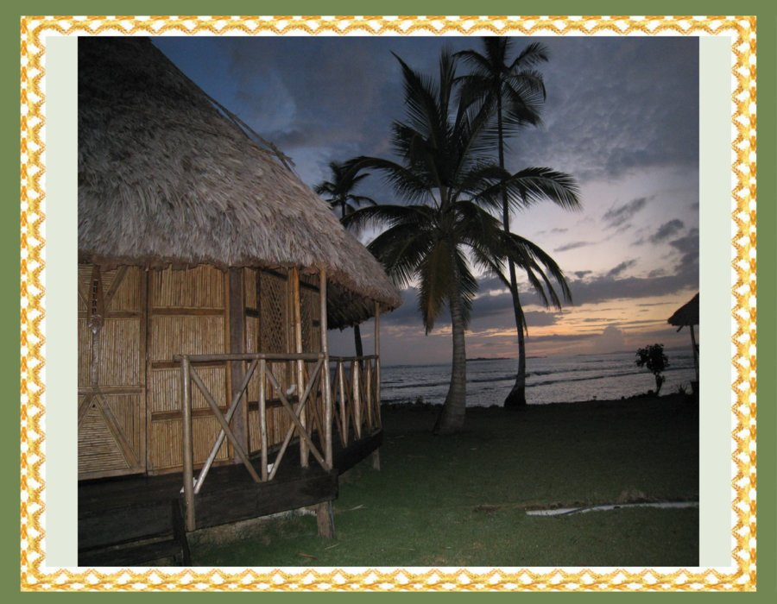

Slide 12
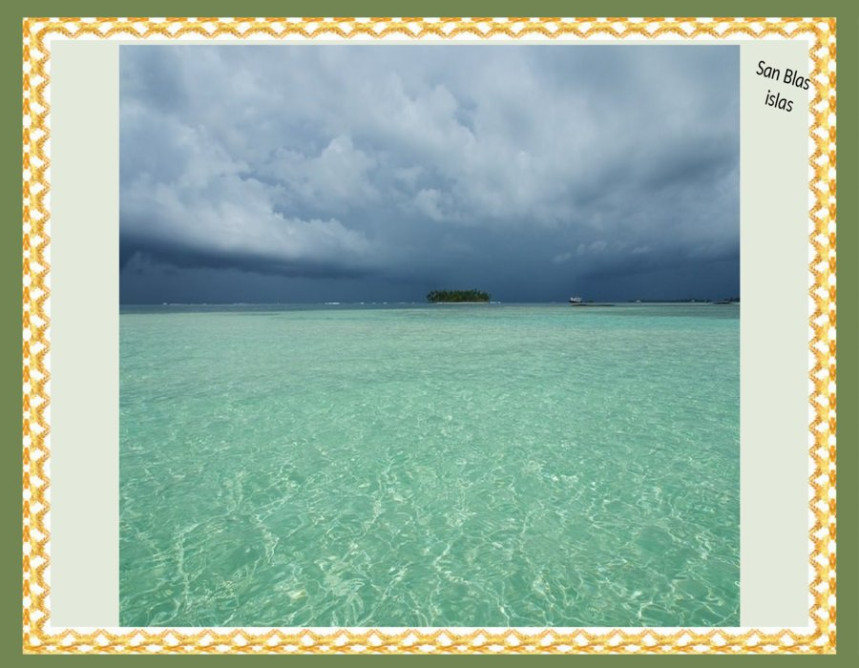

Slide 13
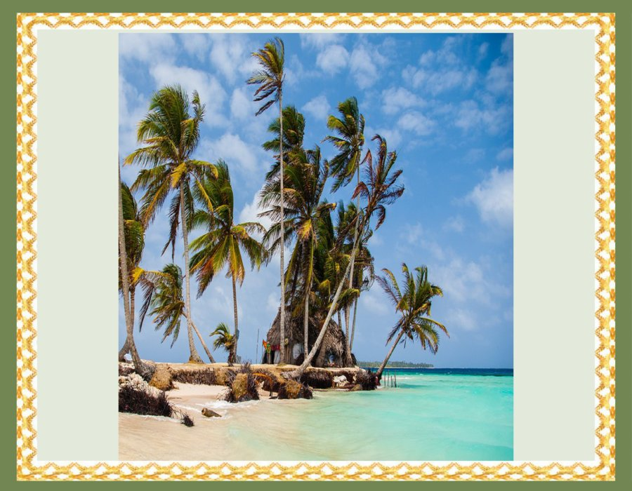

Slide 14
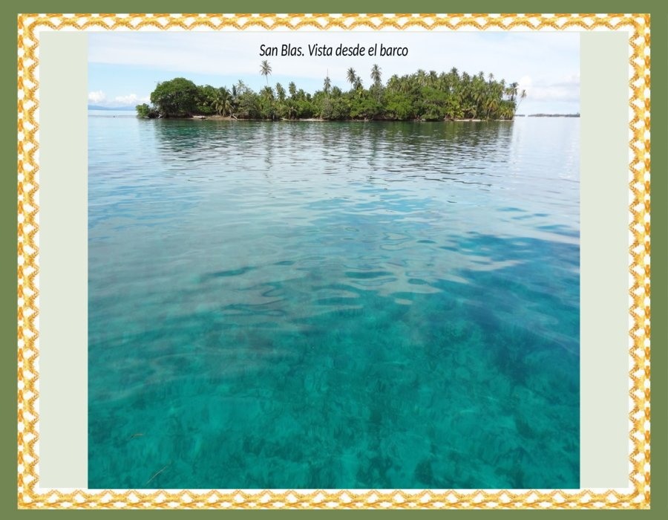

Slide 15
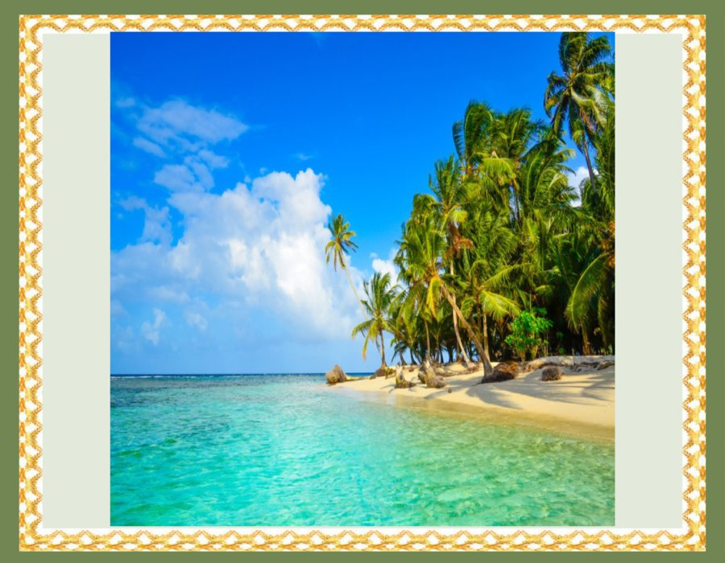

Slide 16
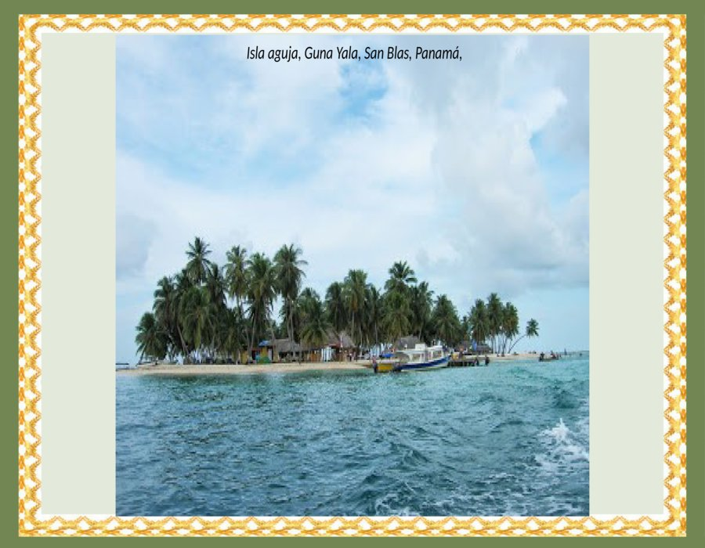

Slide 17
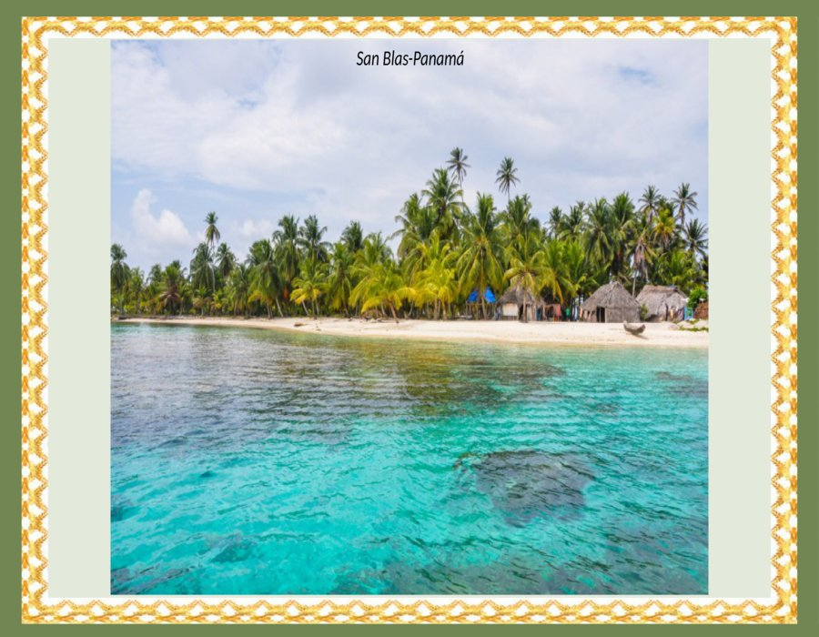

Slide 18
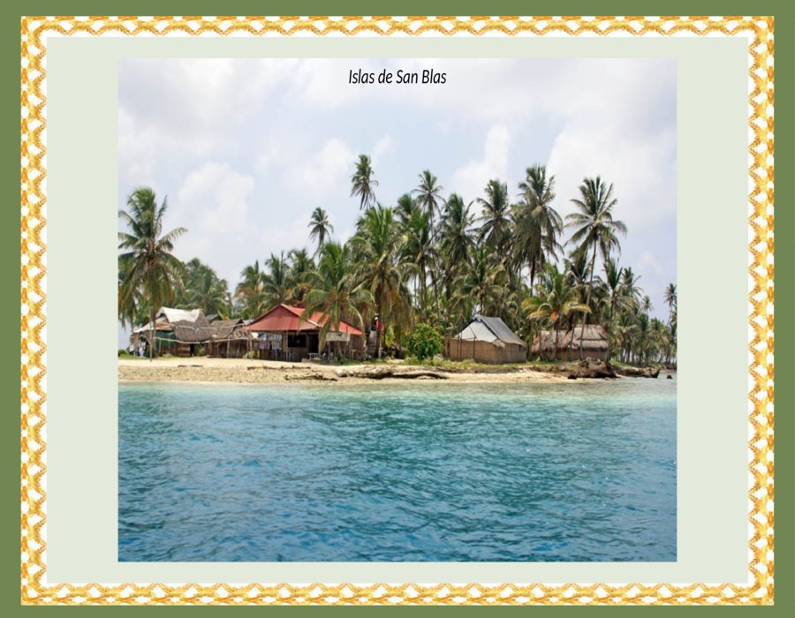

Slide 19
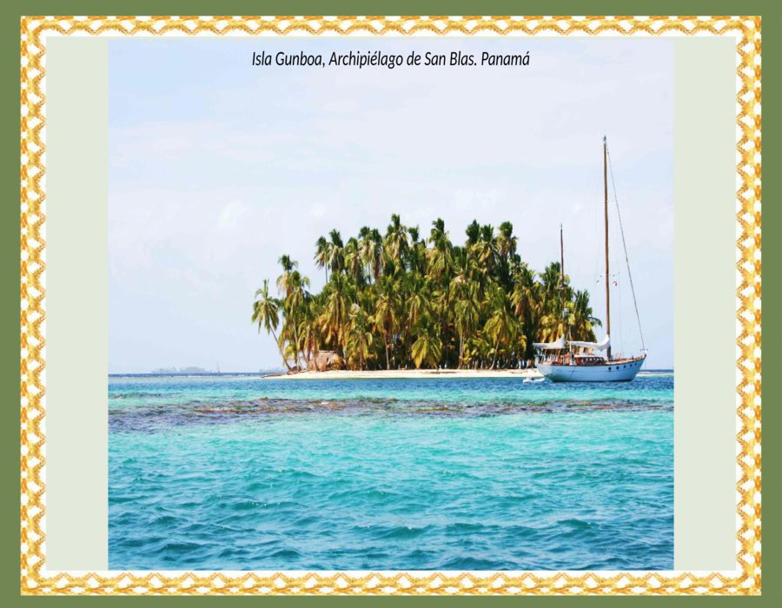

Slide 20
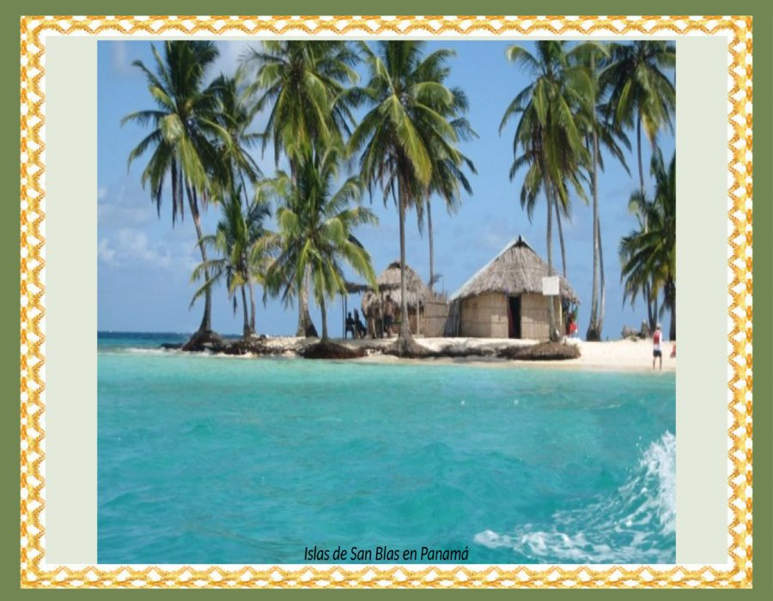

Slide 21
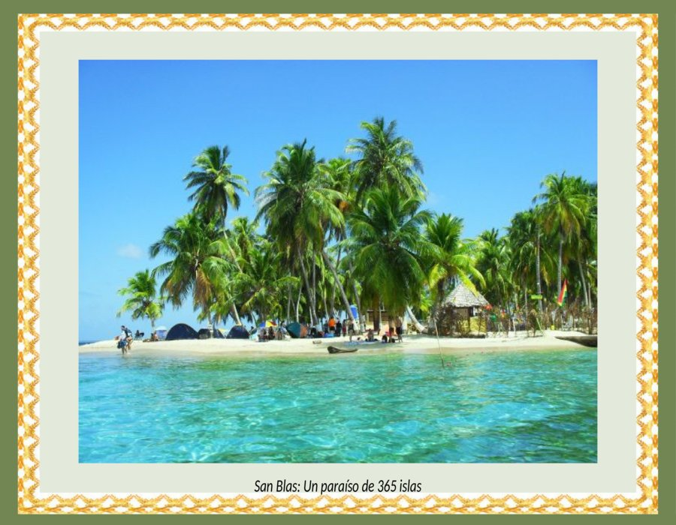

Slide 22
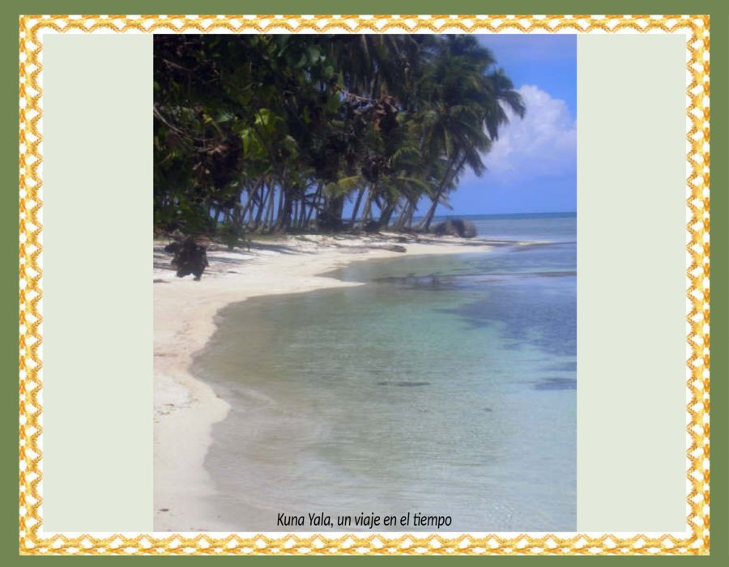

Slide 23
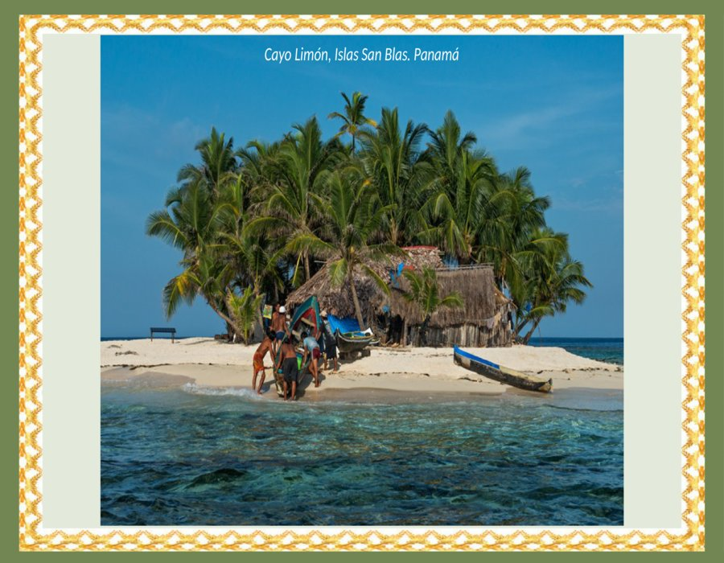

Slide 24
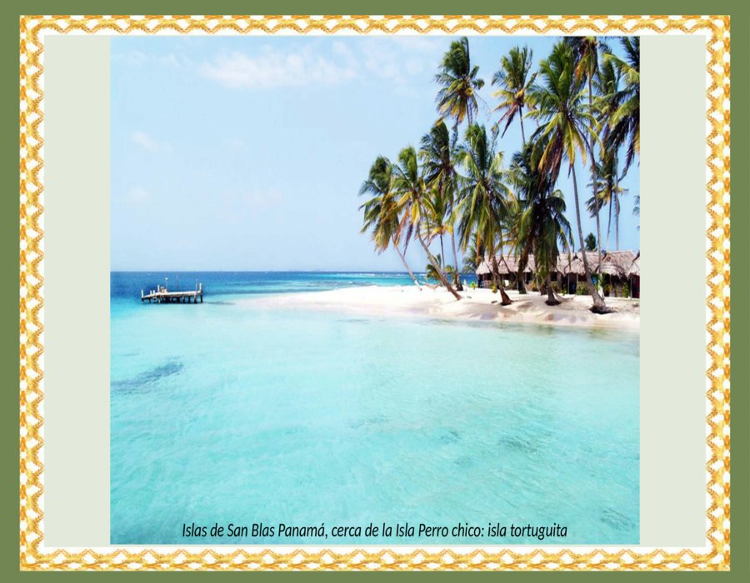

Slide 25
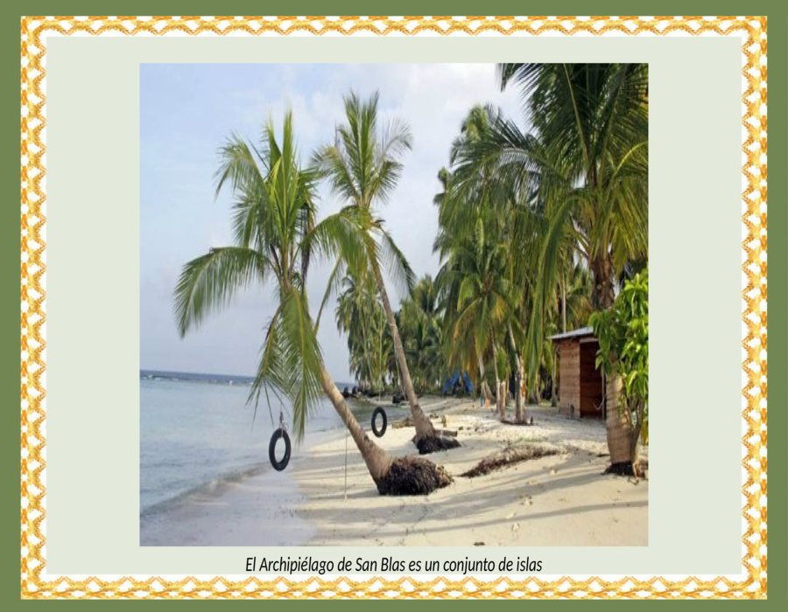

Slide 26
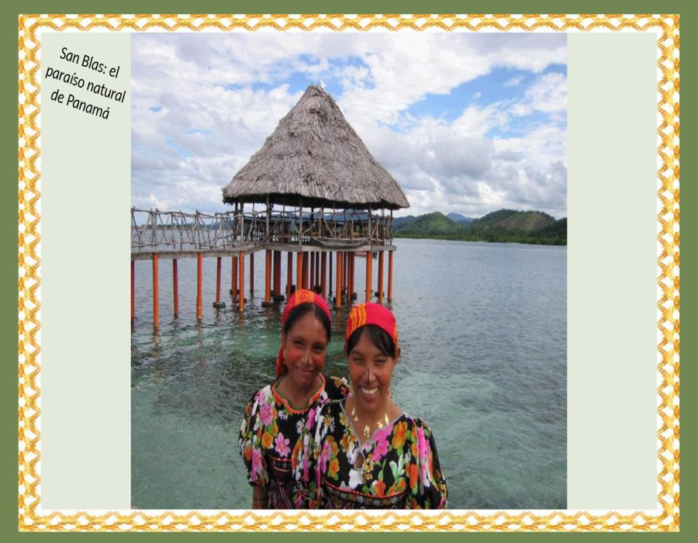

Slide 27
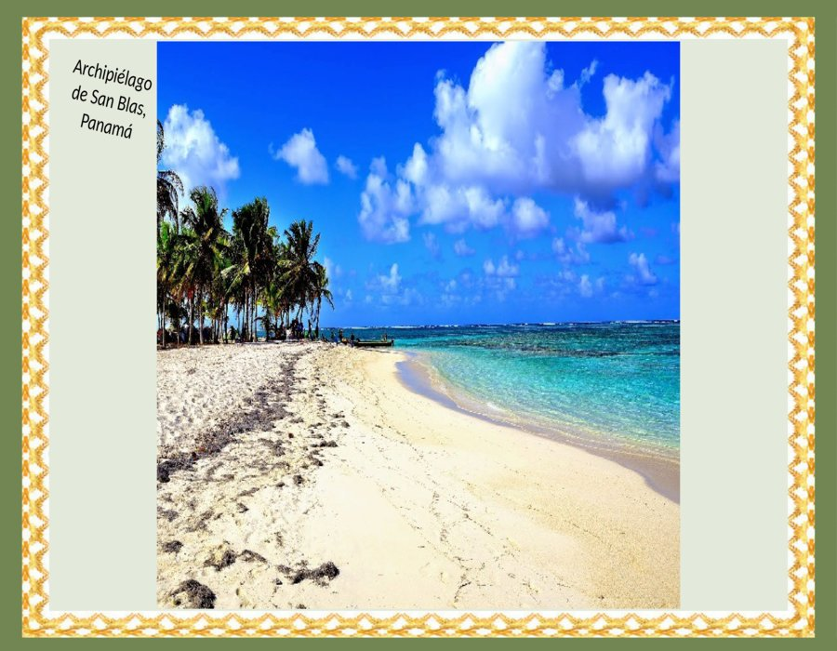

Slide 28
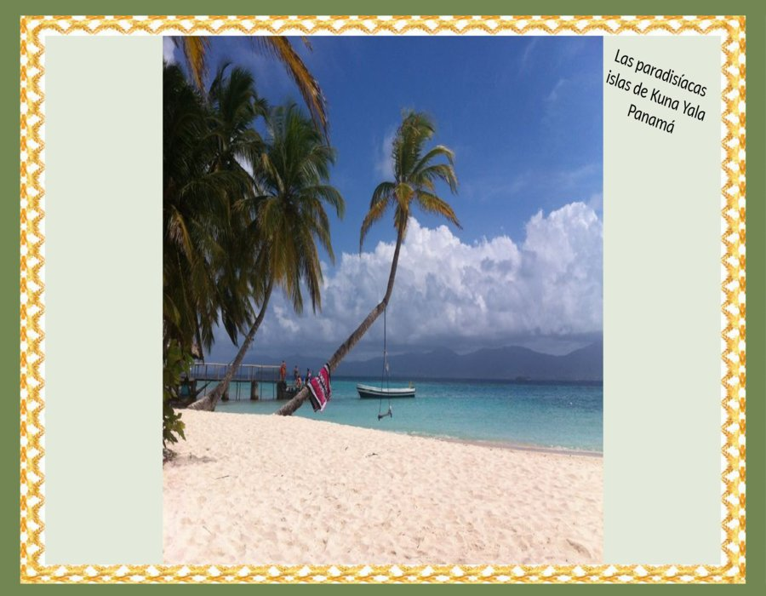

Slide 29
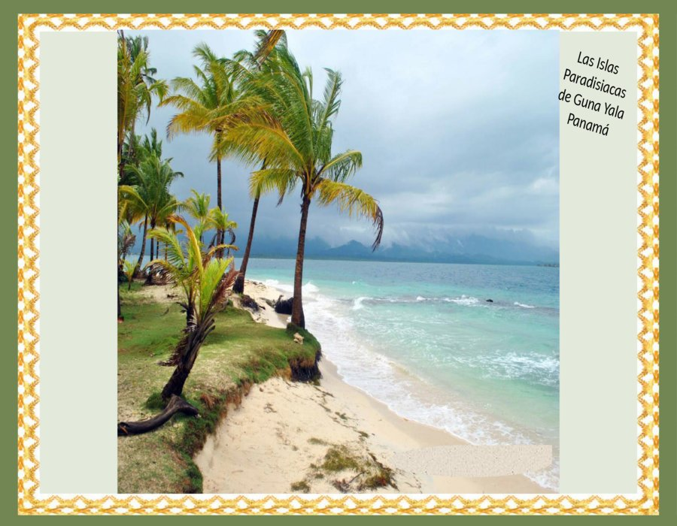

Slide 30
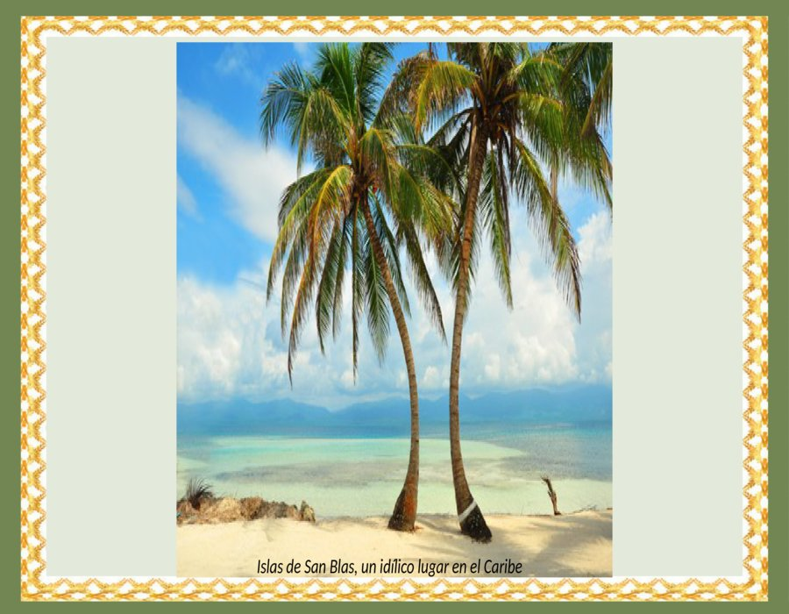

Slide 31
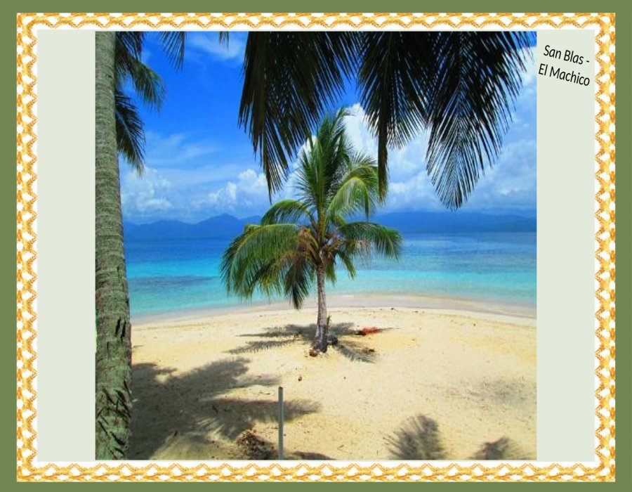

Slide 32
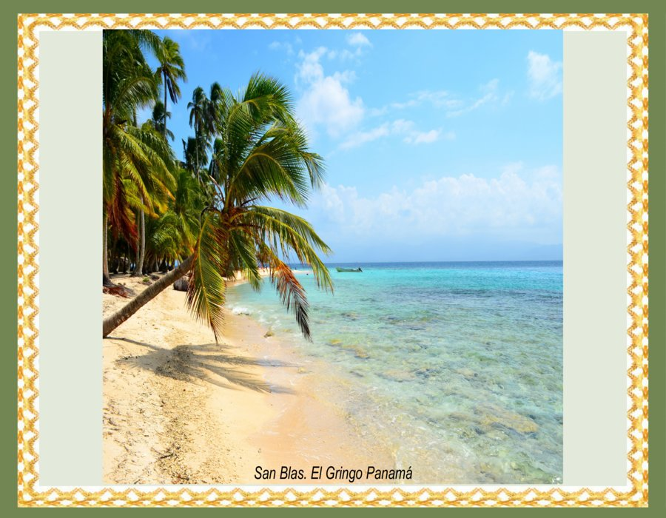

Slide 33
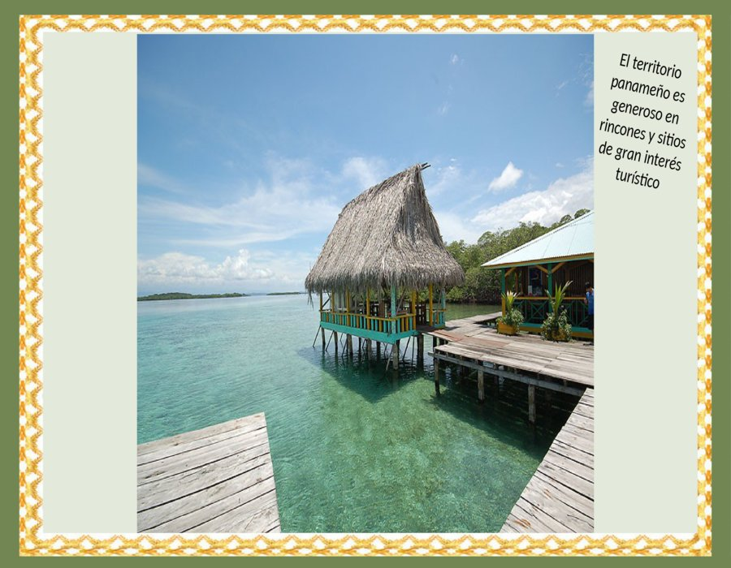

Slide 34
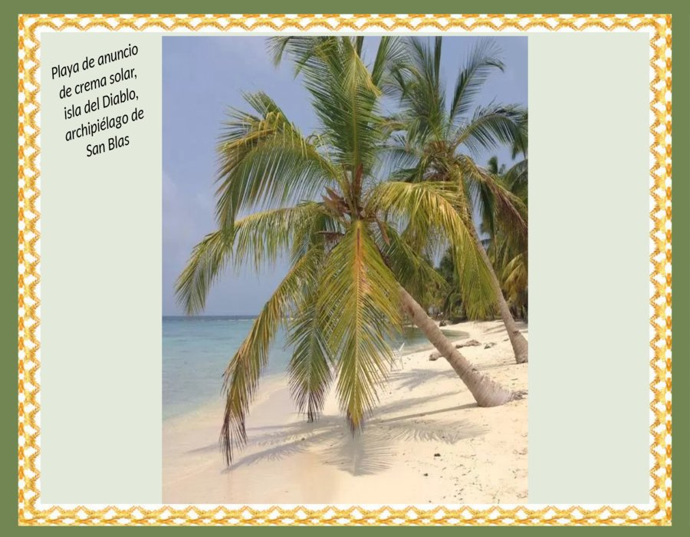

Slide 35
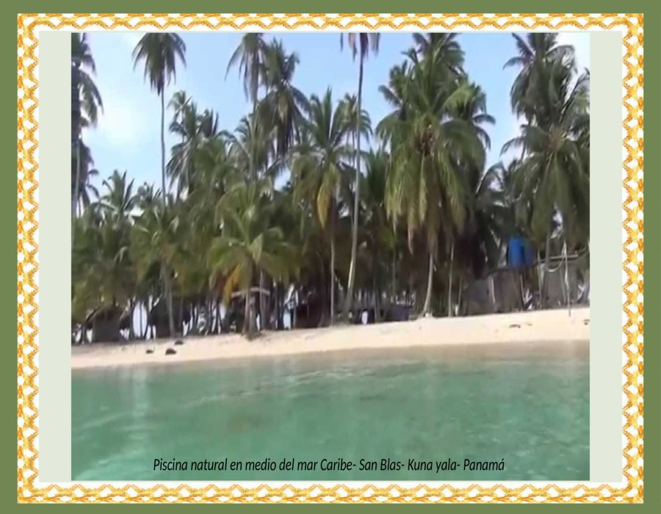

Slide 36
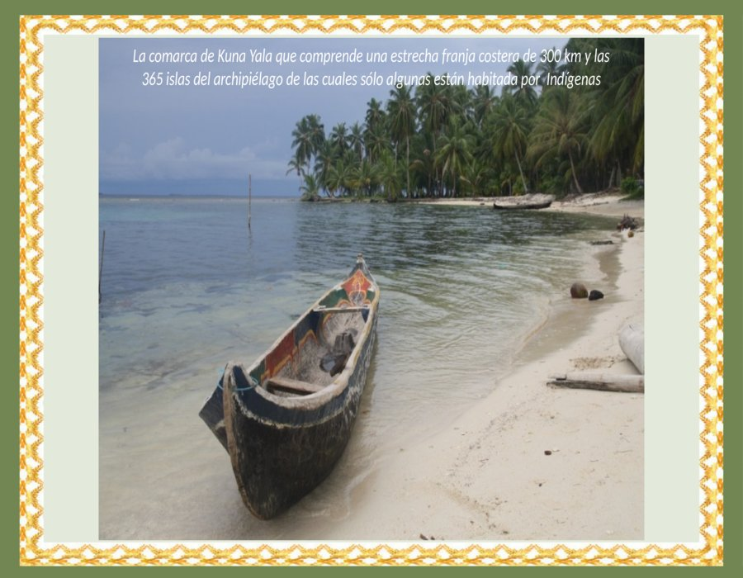

Slide 37
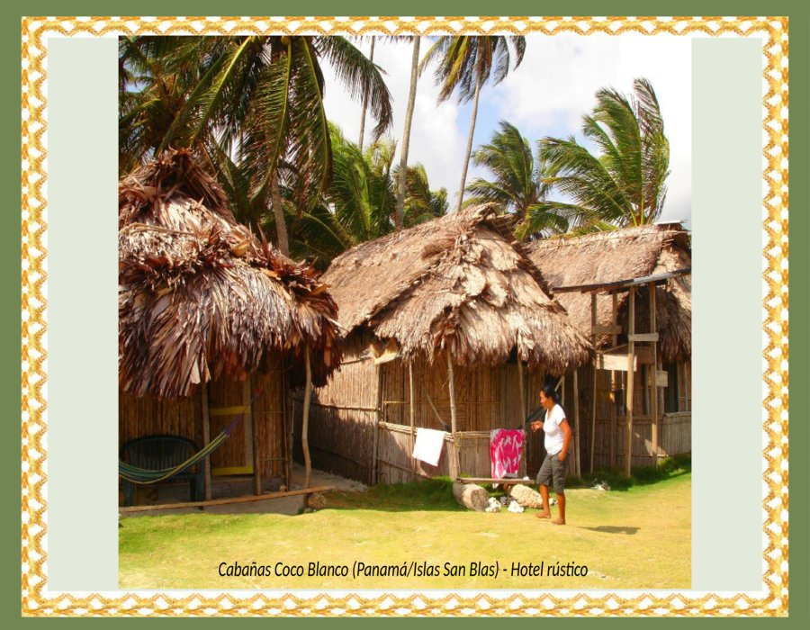

Slide 38
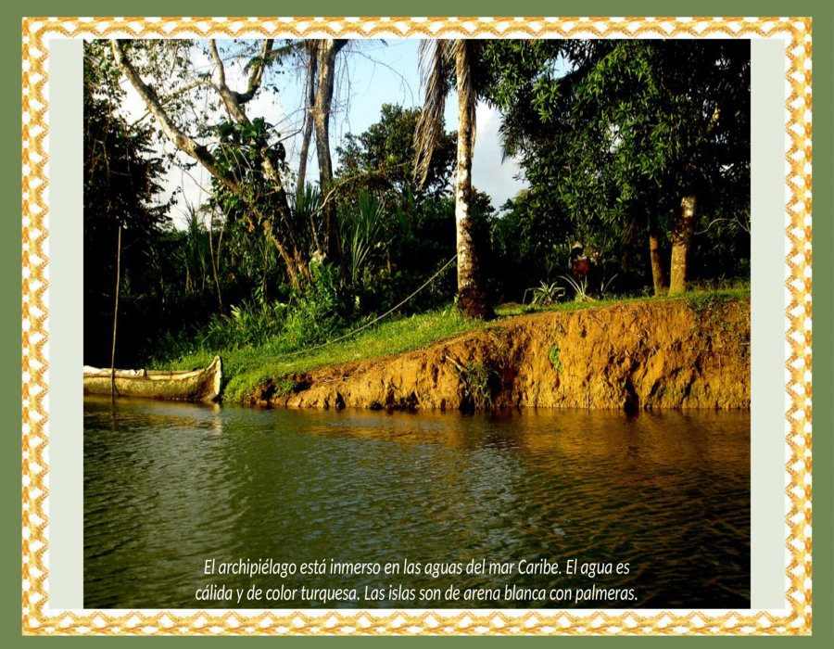

Slide 39
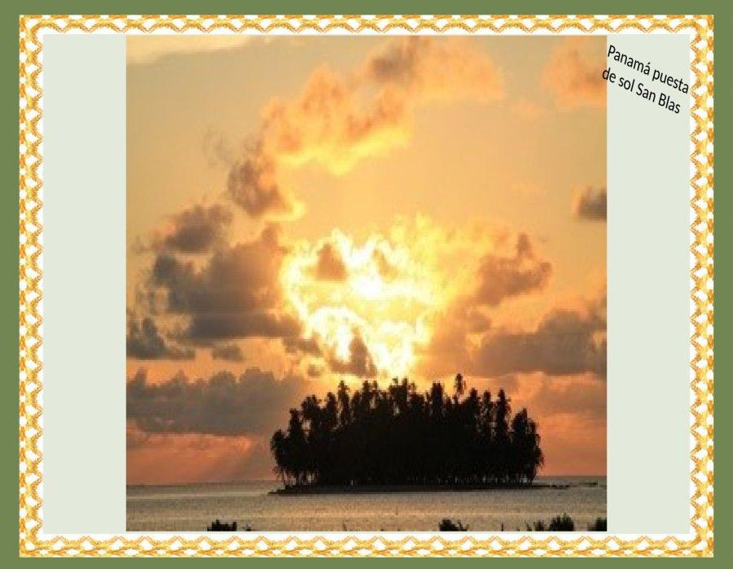

Slide 40
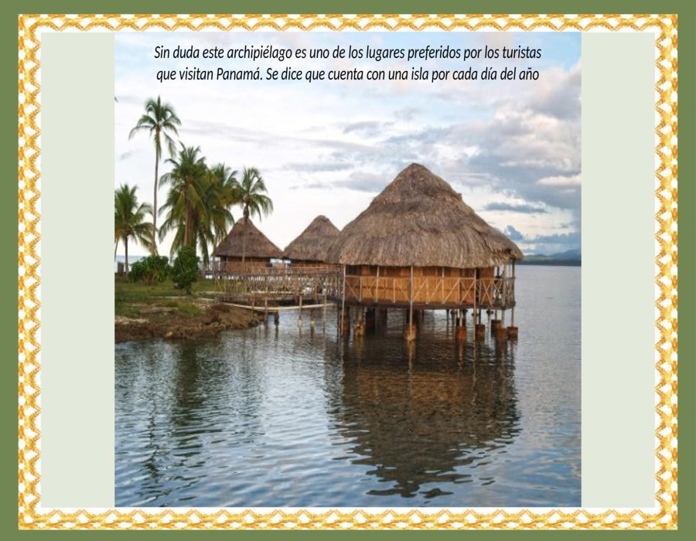

Slide 41
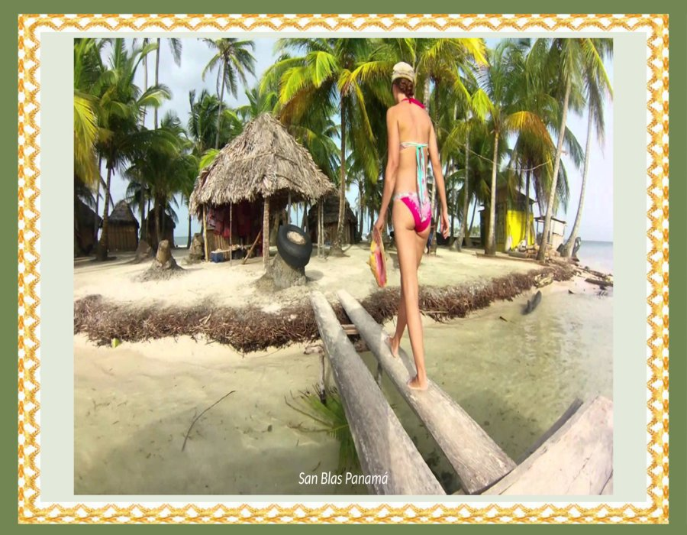

Slide 42
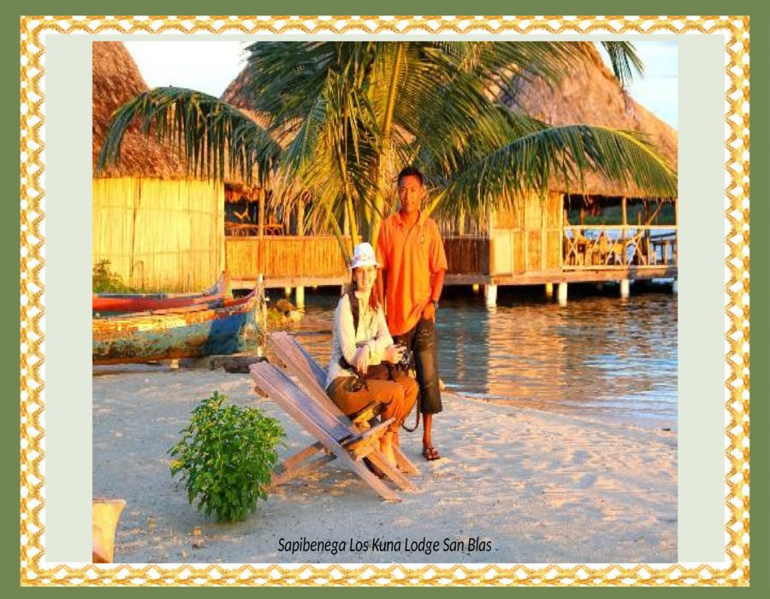

Slide 43
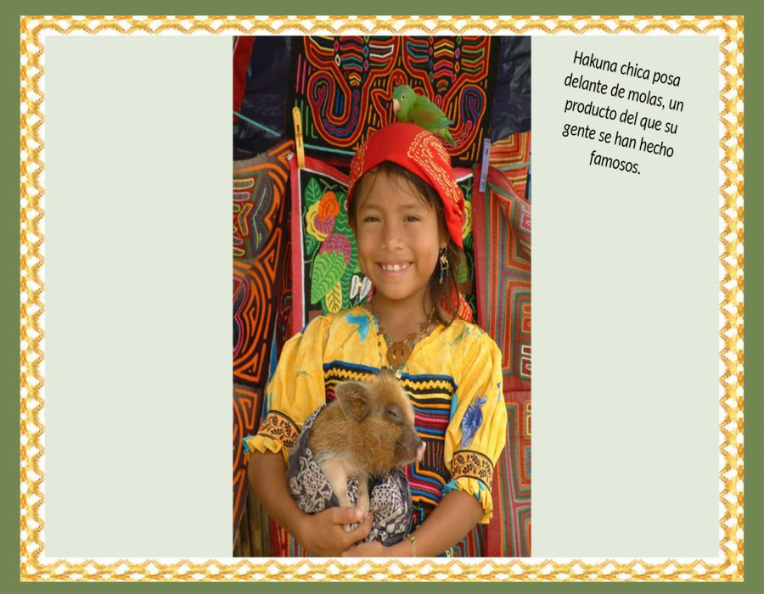

Slide 44
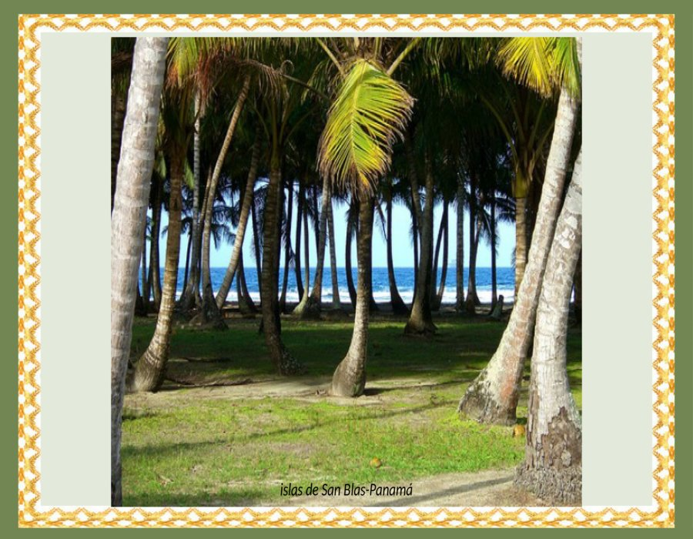

Slide 45
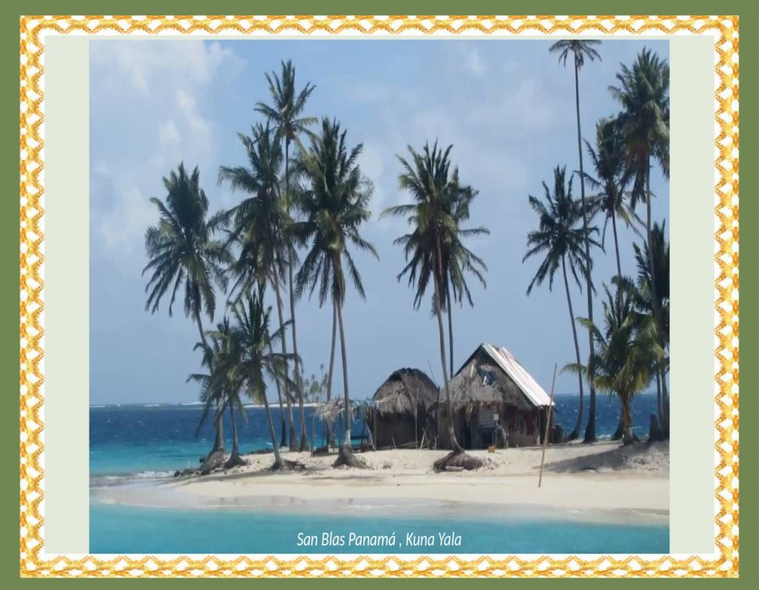

Slide 46
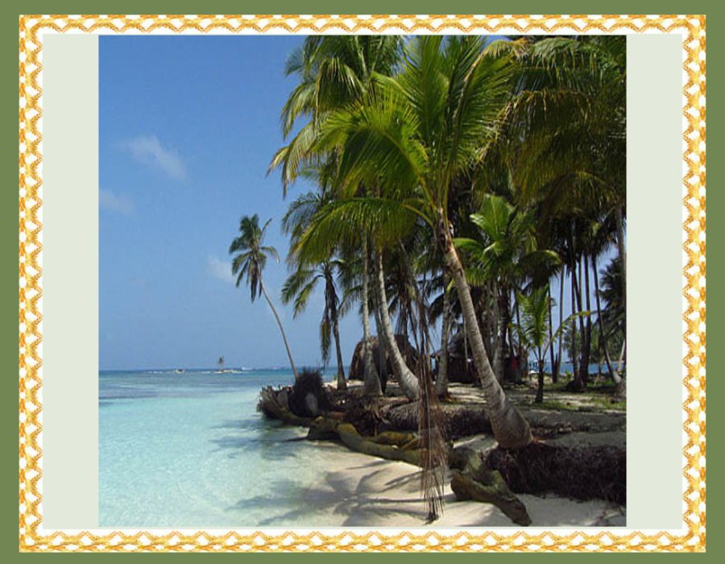

Slide 47
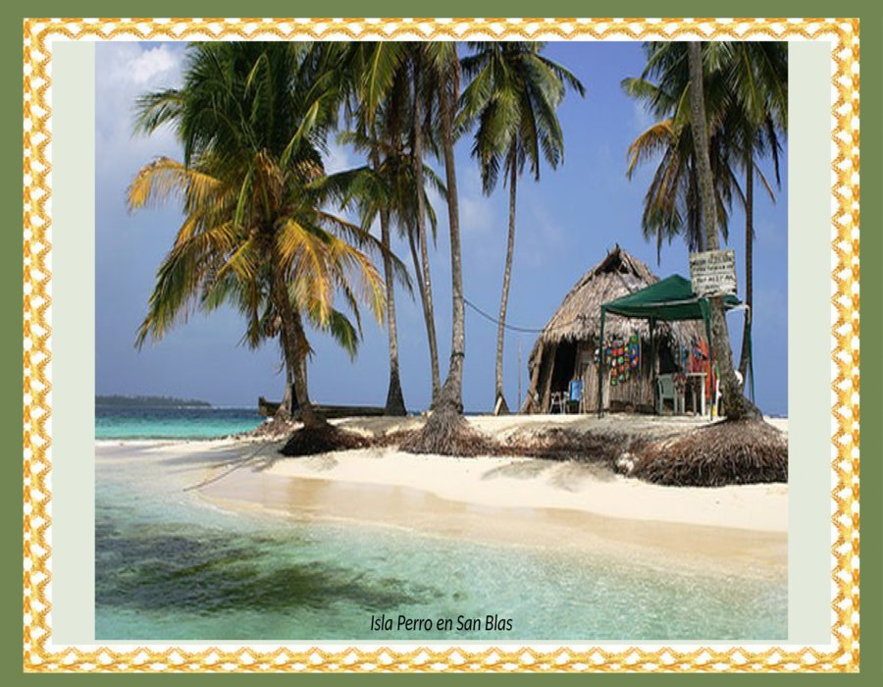

Slide 48
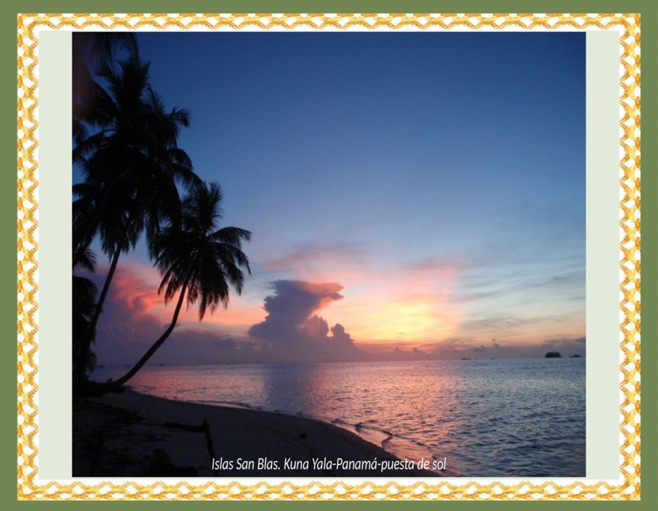

Slide 49
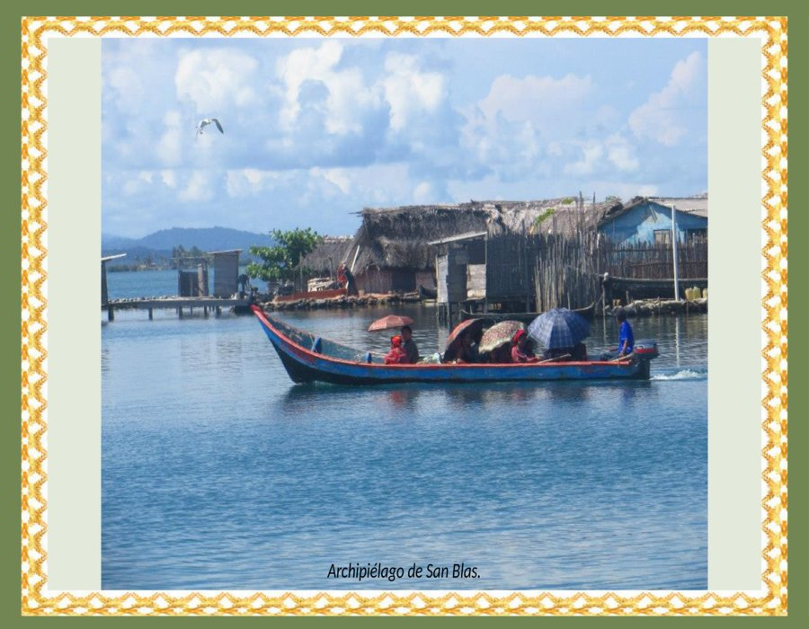

Slide 50
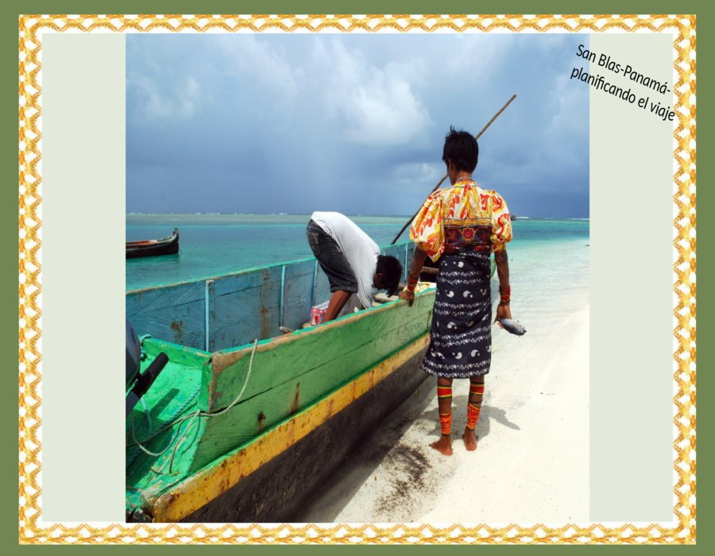

Slide 51
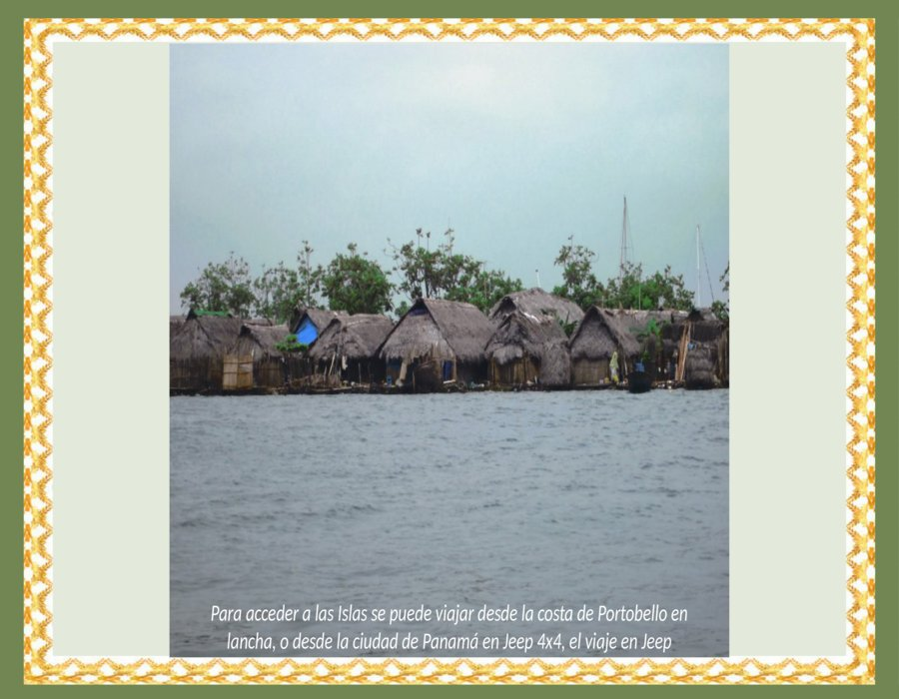

Slide 52


Slide 53


Slide 54


Slide 55


Slide 56


Slide 57


Slide 58


Slide 59


Slide 60


Slide 61


Slide 62


Slide 63


Slide 64


Slide 65


Slide 66


Slide 67







¿Te ha gustado?
Puedes ver más entrando
Aquí
Además puedes recibir powerpoints en tu correo electrónico suscribiéndote aquí:

